Slide 1
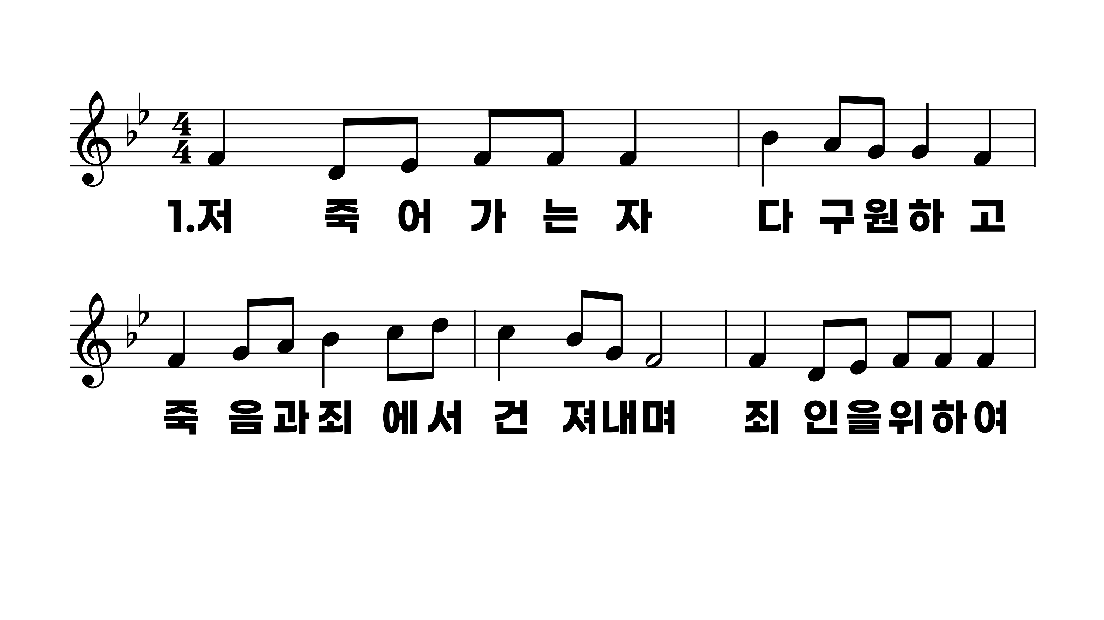
498장 저 죽어가는 자 다 구원하고
1.저죽어가는
2.주믿지않는
3.저죽어가는

Slide 2
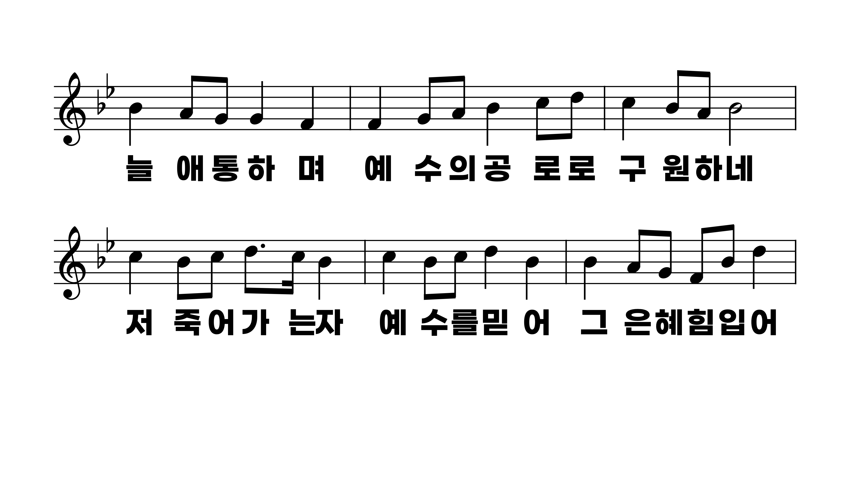
498장 저 죽어가는 자 다 구원하고
1.저죽어가는
2.주믿지않는
3.저죽어가는

Slide 3
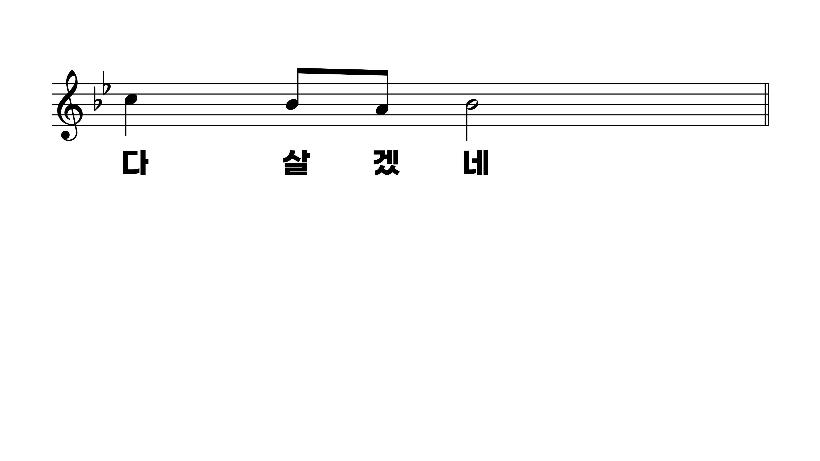
498장 저 죽어가는 자 다 구원하고
1.저죽어가는
2.주믿지않는
3.저죽어가는

Slide 4
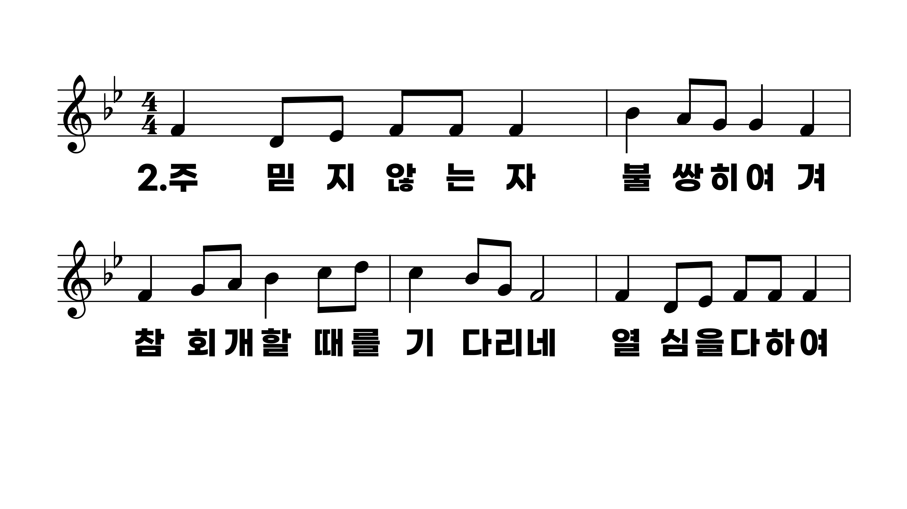
498장 저 죽어가는 자 다 구원하고
1.저죽어가는
2.주믿지않는
3.저죽어가는

Slide 5
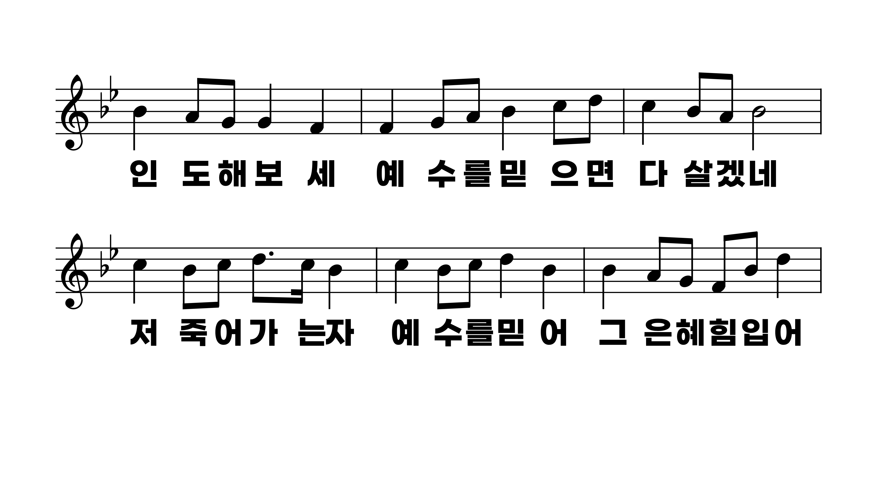
498장 저 죽어가는 자 다 구원하고
1.저죽어가는
2.주믿지않는
3.저죽어가는

Slide 6
498장 저 죽어가는 자 다 구원하고
1.저죽어가는
2.주믿지않는
3.저죽어가는

Slide 7
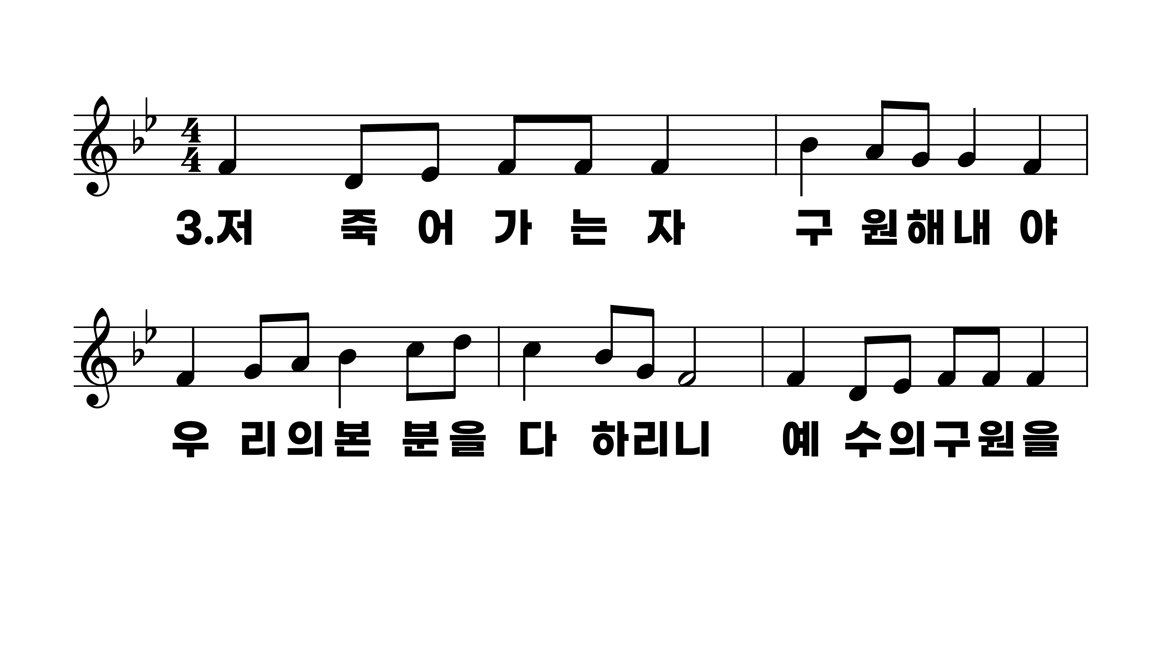
498장 저 죽어가는 자 다 구원하고
1.저죽어가는
2.주믿지않는
3.저죽어가는

Slide 8
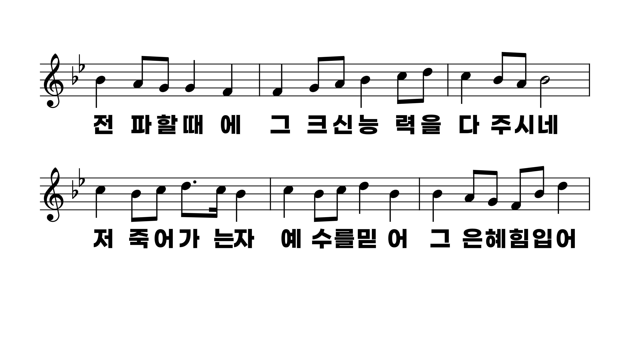
498장 저 죽어가는 자 다 구원하고
1.저죽어가는
2.주믿지않는
3.저죽어가는

Slide 9
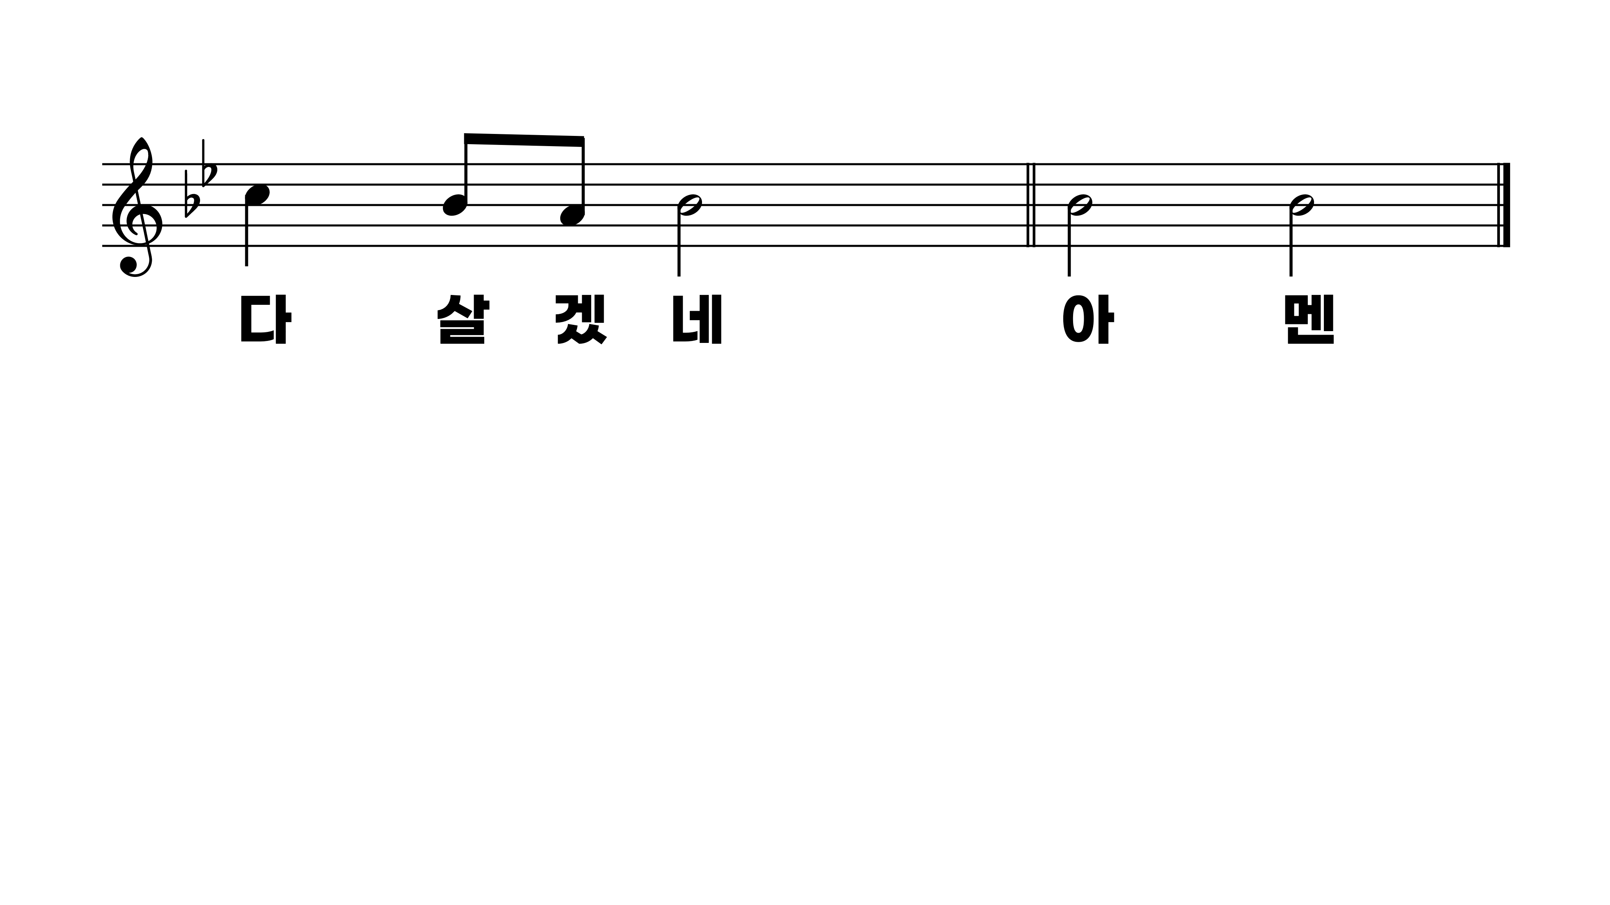
498장 저 죽어가는 자 다 구원하고
1.저죽어가는
2.주믿지않는
3.저죽어가는

